Slide 1
MATURIta 2026
vypracovala: Mgr. Michaela Valentová

Slide 2
Dôležité informácie O MATURITE
S účinnosťou od 1.1.2026 platí novelizovaný zákon č. 245/2008 Z. z. (školský zákon) ,
1. októbra 2024 platí novelizovaná vyhláška č. 224/2022 Z. z. o strednej škole
Vyhláška č.269/2009 Z.z.- mení sa vyhláška MŠ SR č. 319/2008,
Vyhláška č.208/2011 Z.z.- dopĺňa vyhlášku MŠ SR č.319/2008Z.z.,

Slide 3
V súčastnosti maturitné skúšky pre biehajú podľa Zákona č. 245/2008 Z. z. (školský zákon) – zostáva v platnosti, ale je pravidelne novelizovaný (posledné významné zmeny sú účinné od roku 2024 a 2025).
Vyhláška č. 224/2022 Z. z. o strednej škole – táto vyhláška od 1. júla 2022 plne nahradila staršiu vyhlášku č. 318/2008 Z. z..
Úrovne B1, B2 sú iba v cudzích jazykov, externú časť a písomnú formu internej časti maturitnej skúšky z predmetu cudzí jazyk 1 žiak gymnázia vykonáva na vyššej úrovni B2, ústnu formu internej časti maturitnej skúšky z druhého, resp. ďalšieho cudzieho jazyka môže žiak vykonať na úrovni B1, B2.
žiaci gymnázií s vyučovacím jazykom slovenským si môžu ďalší cudzí jazyk voliť ako ďalší voliteľný predmet (štvrtý) alebo ako dobrovoľný predmet,
žiak môže konať maturitnú skúšku iba z vyučovacích predmetov (okrem výchovných vyučovacích predmetov), ktoré sú uvedené v učebnom pláne školy a v ktorých sa vzdelával, pričom jeden voliteľný predmet musí mať týždennú hodinovú dotáciu v rámci celého štúdia minimálne 6 hodín.

Slide 4
Maturitné predmety v školskom roku 2025/2026
Slovenský jazyk a literatúra, Anglický jazyk,
Nemecký jazyk, Španielsky Jazyk,
Francúzsky jazyk, Ruský jazyk,
Fyzika, Chémia,
Biológia, Dejepis,
Geografia, Občianska náuka,
Matematika, Informatika,
Umenie a kultúra, Ekonomika,
Dejiny umenia.

Slide 5
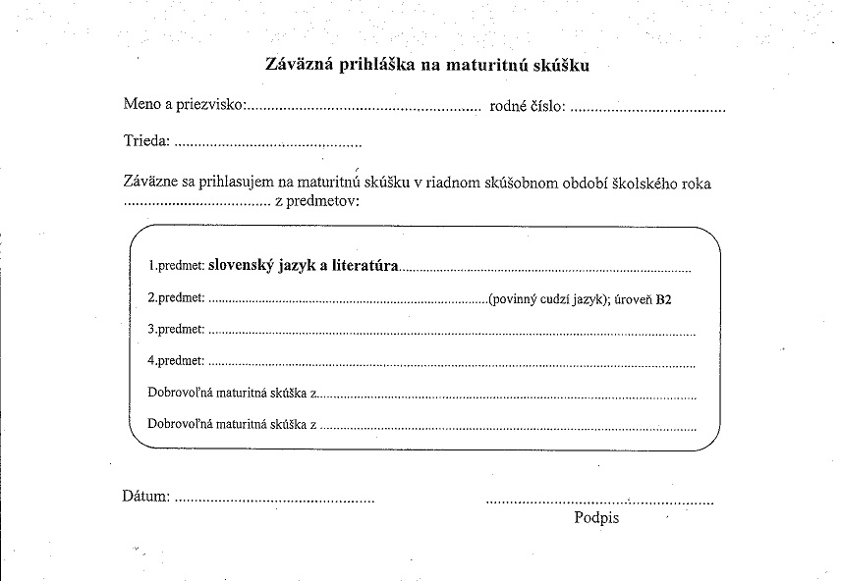
Prihláška na Maturitnú skúšku
V tomto školskom roku sa žiaci prihlasujú cez platformu Edupage

Slide 6
Vypĺňanie prihlášky
1. predmet - Slovenský jazyk a literatúra,
2. predmet - povinný cudzí jazyk podľa výberu, úroveň B2,
3. predmet – voliteľný predmet podľa výberu, okrem CJ
a dotácia predmetu musí byť počas štúdia aspoň 6 hodín,
4. predmet – voliteľný predmet podľa výberu, ak si žiak
vyberá druhý cudzí jazyk ako jeden z voliteľných predmetov,
musí byť na tomto mieste, úroveň si žiak vyberá B2 aleboB1,
5. dobrovoľný predmet
6. dobrovoľný predmet
Dobrovoľný predmet si vyberajú do 31. marca 2026

Slide 7
ZABEZPEČENIE A OrganizáciA a priebeh MS
ústredná maturitná komisia
školská maturitná komisia
predmetová maturitná komisia
Školskú maturitnú komisiu (ŠMK) tvorí predseda (z inej školy), riaditeľ školy a predsedovia predmetových maturitných komisií.
Predmetovú maturitnú komisiu (PMK) tvorí predseda (z inej školy) a dvaja skúšajúci, všetci s aprobáciou v danom predmete a praxou minimálne štyri roky.
PMK môže za jeden deň vyskúšať maximálne 24 žiakov.

Slide 8
Zloženie maturitnej skúšky
Písomná maturitná skúška z predmetov slovenský jazyk, cudzie jazyky, pozostáva z externej časti a internej časti, pričom interná časť má písomnú aj ústnu formu, matematika má iba externú časť.
Externá časť (EČ MS) je test zadávaný Národnou inštitúciou vzdelávania a mládeže certifikovaných meraní vzdelávania (NIVAM) a vykonáva sa v rovnakom čase na celom území Slovenskej republiky. www.nivam.sk
Písomná forma internej časti (PF IČ MS) je vypracovanie jednej z centrálne zadaných tém, ktorá sa vyhodnocuje priamo na škole. EČ MS a PFIČ MS - píšu sa zo Slovenského jazyka a literatúry a z cudzích jazykov, EČ MS z matematiky - píšu sa v marci 2026
10.3. – slovenský jazyk a literatúra,
11.3. – cudzí jazyk,
12.3. – matematika
náhradný termín externá časť: 8.4. – 13.4. 2026,
Ústna forma internej časti (ÚF IČ MS) je ústna odpoveď pred trojčlennou maturitnou komisiou.
Na našom gymnáziu bude prebiehať
v termíne: od 18. mája do 22.mája 2026.

Slide 9
PREHĽAD PRIPRAVOVANÝCH TESTOV
Podrobné špecifikácie testov EČ MS a zadaní PFIČ MS
SLOVENSKÝ JAZYK A LITERATÚRA
Trvanie testov EČ MS: 100 minút
Formát úloh: 40 úloh s výberom odpovede, 24 úloh s krátkou odpoveďou
Trvanie PFIČ MS: 150 minút, 1,5 strany, 600 - 800 slov
Formát úloh: súbor štyroch tém s určenou žánrovou formou, z ktorých si žiak vyberie a vypracuje iba jednu.
Maturitný test SJL 2023

Slide 10
PREHĽAD PRIPRAVOVANÝCH TESTOV
CUDZÍ JAZYK B2
Trvanie testov EČ MS: 120 minút, 200 - 220 slov
Formát úloh: 46 úloh s výberom odpovede, 34 úloh s krátkou odpoveďou
Trvanie PFIČ MS: 60 minút
Formát úloh: 1 zadanie s určenou žánrovou formou.
Maturitný test z ANJ 2023
Maturitný test z NEJ

Slide 11
PREHĽAD PRIPRAVOVANÝCH TESTOV
MATEMATIKA
Žiaci si môžu tento predmet vybrať i v rámci dobrovoľnej MS
Trvanie testu EČ MS: 150 minút
Formát úloh: 20 úloh s krátkou odpoveďou, 10 úloh s výberom odpovede A,B,C,D
Každá správna odpoveď má hodnotu 1 bod (spolu max. 30 bodov).
Maturitný test z MAT 2023

Slide 12
Klasifikácia a hodnotenie MS
Hodnotenie žiaka na maturitnej skúške môže byť vyjadrené percentom úspešnosti alebo stupňom prospechu.
EČ MS a PF IČ MS sa hodnotí percentom úspešnosti – pomer počtu správnych odpovedí ku počtu všetkých odpovedí
a percentilom – vyjadruje, koľko percent všetkých žiakov študent predbehol v danom predmete.
Výsledky EČ MS a PF IČ MS oznámi žiakom riaditeľ školy najneskôr 10 dní pred termínom ÚF IČ MS (pred odchodom na akademický týždeň).
Ak si žiak vyberie dobrovoľný predmet a nezmaturuje, musí ísť na opravný termín v septembri.

Slide 13
Klasifikácia a hodnotenie MS
Žiak bude musieť získať z vyučovacích a cudzích jazykov buď viac
ako 25 % z PFIČ MS alebo viac ako 33 % z EČ MS, ak z ústnej časti maturitnej skúšky bude odpovedať aspoň na známku dobrý.
Ak bude hodnotený na ústnej časti MS z vyučovacích a cudzích jazykov známkou dostatočný, bude musieť získať viac ako 25 % z PFIČ MS a súčasne viac ako 33 % z EČ MS.
Z matematiky bude musieť získať viac ako 25 % z EČ MS ak odpovie z ústnej časti MS aspoň na známku dobrý, alebo získať viac ako 33 % z EČ MS ak odpovie z ústnej časti MS na známku dostatočný.

Slide 14
Prihlášky na VŠ
Škola zakúpi prihlášku na jedného žiaka- spoločne ich vzorovo vyplníme;
Kupovať prihlášky len v predajniach ŠEVT-u, cena cca 0,17 € ;
Prihláška na VŠ do Českej republiky, nedá sa u nás zakúpiť, možnosť podania prihlášok cez internet;
Možnosť podania prihlášok viac, prijímacie pohovory : 20 – 100 €;
Termíny podania prihlášok na VŠ do konca novembra, (talentové skúšky), až do konca marca, záleží od vysokej školy;
Informácie o VŠ – internet: www.minedu.sk, nástenky v škole
Trhy vysokých škôl :
Odporúčame sledovať termíny rôznych veľtrhov vysokých škôl ako je napríklad Gaudeamus, Kam na vysokú – Roadshow, Alma Mater (organizuje Min. Školstva SR, stránky jednotlivých fakúlt a univerzít, ktoré zvyknú robiť DOD ( vhodné a odporúčané už pre študentov tretích ročníkov)

Slide 15
Užitočné webové portály
PortalVS.sk
: Oficiálny portál vysokých škôl na Slovensku. Obsahuje kompletný zoznam fakúlt, odborov a praktický vyhľadávač.
VysokeSkoly.sk
: Komplexný sprievodca s informáciami o prijímačkách, termínoch a možnostiach štúdia aj v zahraničí.
Test osobnosti RIASEC: Ak študent nevie, akým smerom sa vydať, tento test mu pomôže zistiť, na aké odbory sa hodí podľa typu jeho osobnosti.
Štipendiá pre talentovaných študentov
: Informácie o možnosti získať finančnú podporu (až 4 000 eur ročne) pri štúdiu na domácej VŠ.

Slide 16
Riasec.SK
RIASEC.skvýber vysokej školySkuskaOsobnosti.skprofesionálny psychotestKarierko.skEmiero.sk
Nech sa páči, tu sú priame odkazy na slovenské online verzie testu RIASEC, ktoré ti pomôžu s výberom vysokej školy alebo povolania:
– Špecializovaný portál, kde nájdeš test zameraný priamo na . Test má 30 otázok a zaberie asi 10 minút.
– Ponúka metódou RIASEC, ktorý ti určí typ osobnosti a vhodné oblasti zamestnania.
– Interaktívny dotazník RIASEC na portáli zameranom na kariérne poradenstvo.
– Alternatívny kariérny poradca, ktorý ti na základe tvojich preferencií odporučí konkrétne profesie.

Slide 17
Ďalšie možnosti profesijného testovania
SkuskaOsobnosti.skprofesionálny psychotest
– Ponúka metódou RIASEC, ktorý ti určí typ osobnosti a vhodné oblasti zamestnania.
Karierko.sk
– Interaktívny dotazník RIASEC na portáli zameranom na kariérne poradenstvo.
Emiero.sk
– Alternatívny kariérny poradca, ktorý ti na základe tvojich preferencií odporučí konkrétne profesie.

Slide 18
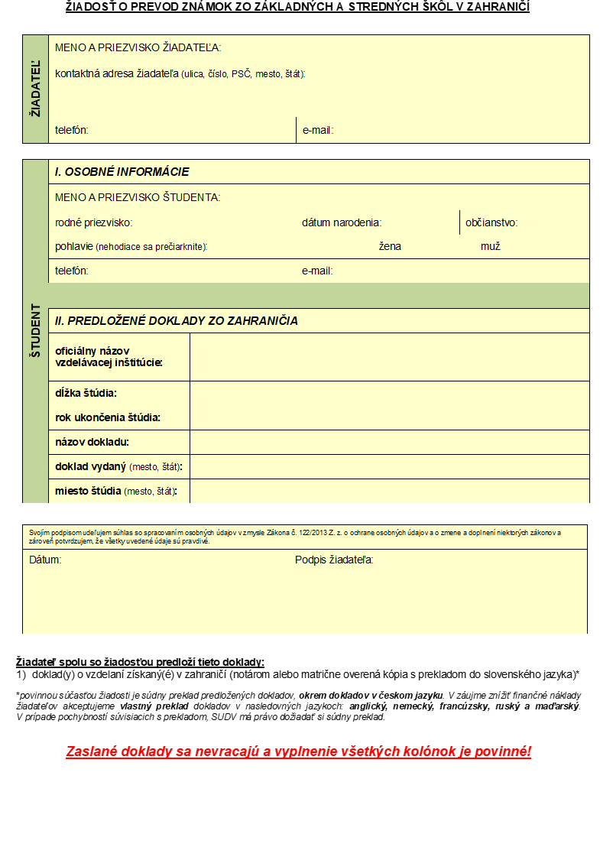
Dôležité pre žiakov, ktorí boli na štÚdijnom pobyte v zahraničí.
Podať žiadosť o vydanie ekvivalencie vysvedčenia
vysvedčenia na ministerstvo školstva.

